Slide 1

그룹의 특성을 나타내는 단어를 문서의 학습을 통해 추측하기
(Naïve Bayes 활용)
데이터 사이언스 스쿨 1기 김태연

Slide 2
프로젝트 시작 동기
아직 출처를 모르는 글을 읽을 때
그럼에도 불구하고 짐작하여 알 수 있다면
특정 단어의 영향이 클 것으로 예상

Slide 3
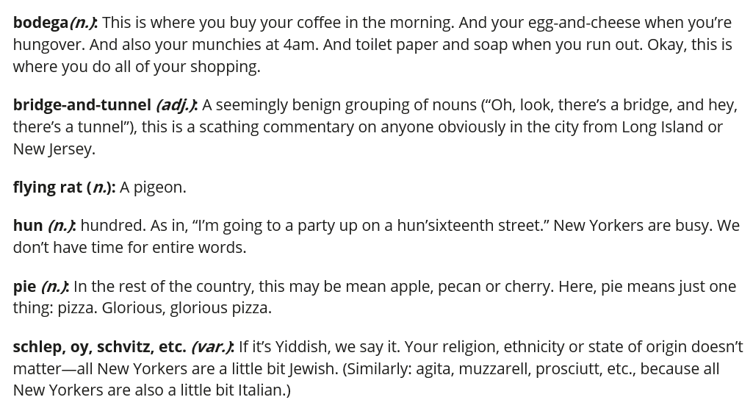
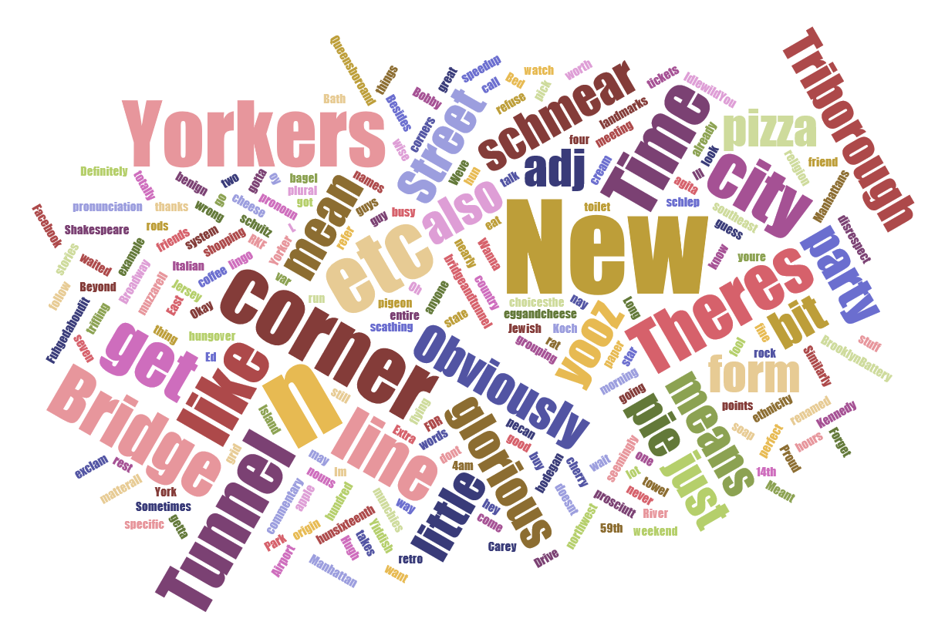
프로젝트 시작 동기
특정 분야 또는 지역에서 자주 사용하는 단어

Slide 4

프로젝트 목표
문장의 각 단어가 그룹의 속성을 나타낼 확률은
Bayes Rule에 의해
중복을 제거한 n개의 단어가 쓰였을 때, 작성자의 속성 클래스 y에 속할 확률
(클래스 y의 속성은 관찰자가 연구 목표에 맞추어 설정)

Slide 5
해결해야 할 과제
모든 단어를 분석하면 정확성이 증가하지만,
비용과 소요시간 또한 대폭 증가

Slide 6
해결방안
Naïve Bayes를 적용하여
계산량 및 분석할 데이터 상당폭 감소 → 효율성 증가
 | Naïve Bayes | 효과
각 단어가 문장에 등장할 확률 | 독립적 | 계산의 간소화 (기존 조건부확률 계산 대비)
각 단어가 그룹의 속성을 나타낼 가중치 | 동일 | 관찰할 데이터의 간소화

Slide 7
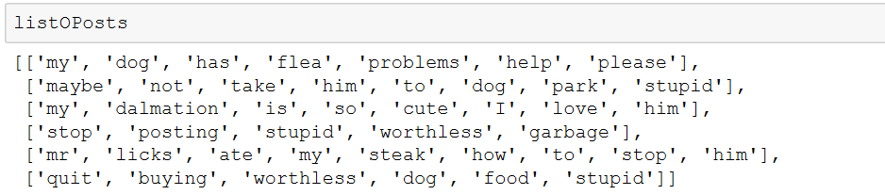

과정 및 결과 예시
Class 0
Class 1
Class 0
Class 1
Class 0
Class 1
Training 후 Test

Slide 8
과정 및 결과 예시
my
dog
has
flea
problems
help
please
maybe
not
take
him
to
dog
park
stupid
my
dalmation
is
so
cute
I
love
him
stop
posting
stupid
worthless
garbage
mr
licks
ate
my
steak
how
to
stop
him
quit
buying
worthless
dog
food
stupid

Slide 9
과정 및 결과 예시
I
The
This
ate
bag
buying
cute
dalmation
does
dog
flea
food
garbage
great
has
help
him
how
is
it
licks
love
maybe
mr
my
not
park
please
posting
problems
quit
so
steak
stop
stupid
take
to
use
who
worthless

Slide 10
과정 및 결과 예시
가중치 리스트 생성
0
0
0
0
0
0
0
0
0
0
0
0
0
0
0
0
0
0
0
0
0
0
0
0
0
0
0
0
0
0
0
0
0
0
0
0
0
0
0
0

Slide 11
과정 및 결과 예시
이제, 준비한 문장들을 차례대로 학습시킵니다.

Slide 12
과정 및 결과 예시
“My dalmation is so cute, I love him.”
I
The
This
ate
bag
buying
cute
dalma- -tion
does
dog
flea
food
garbage
great
has
help
him
how
is
it
licks
love
maybe
mr
my
not
park
please
posting
problems
quit
so
steak
stop
stupid
take
to
use
who
worthless

Slide 13
과정 및 결과 예시
가중치 리스트 변동
1
0
0
0
0
0
1
1
0
0
0
0
0
0
0
0
1
0
1
0
0
1
0
0
1
0
0
0
0
0
0
1
0
0
0
0
0
0
0
0

Slide 14
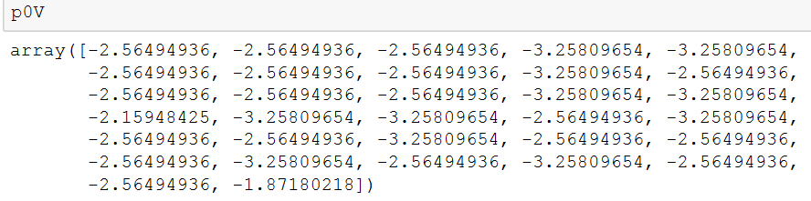
과정 및 결과 예시
Class 0 문장의 단어 가중치
(여기서는 폭력적이지 않은)

Slide 15
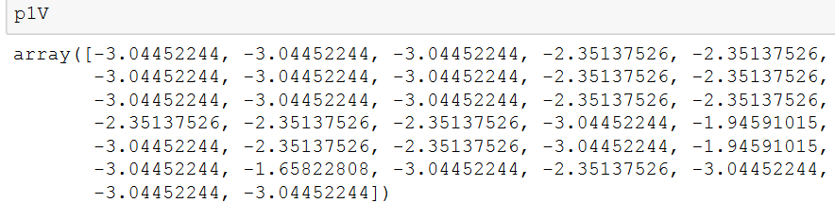
과정 및 결과 예시
Class 1 문장의 단어 가중치
(여기서는 폭력적인)

Slide 16
활용 가능한 분야
지역의 특성을 나타내는 단어 파악하기 → 특화된 마케팅
글을 읽기 전에 글의 속성을 미리 파악 → 효율적인 작업
새로운 그룹 진입 시 사용/자제해야 할 단어 파악 → 시행착오↓

Slide 17
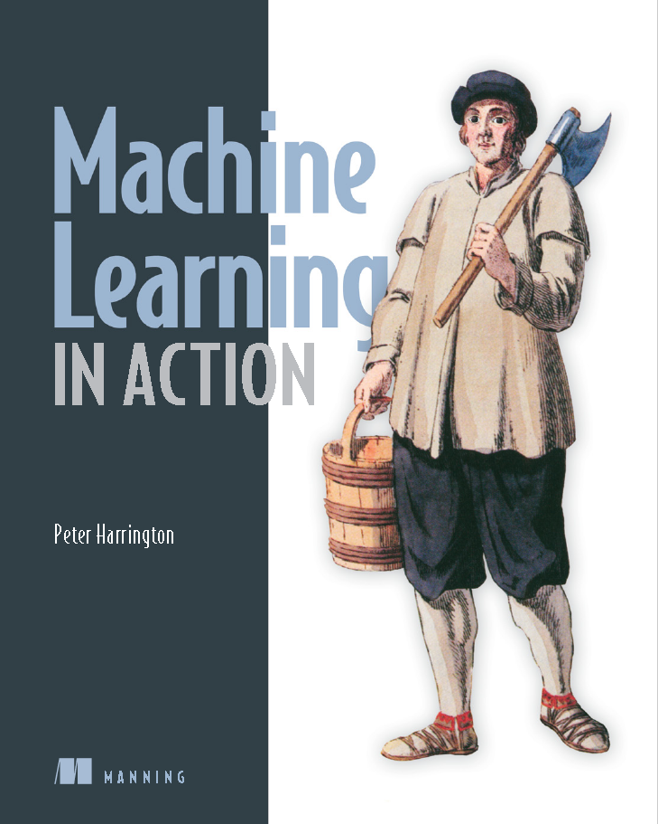
참고문헌
참고문헌: Peter Harrington의 저서 <Machine Learning in Action> 외

Slide 18
프로젝트를 수행하며 느낀 점
얻은 것
데이터 및 코드 분석 경험
한글 문서에 대한 적용
어려웠던 점
머신러닝 개념 구체화

Slide 19

마치며
github.com/cimastream/datascience

Slide 20
감사합니다.

